Slide 1
Contrastive domain generalization convolution neural network correcting the drift of gas sensors
Sensors and Actuators A: Physical, 2024
Jifeng Chu , Renhong Yao , Xianbo Huang
學生 : 陳柏臻
指導教授 : 鄭桂忠 教授

Slide 2
目錄
問題與既有方法
Domain generalization and Contrastive learning
Methodology: CDCNN
(Contrastive domain generalization convolution neural network)
CDCNN重現與探討
結論

Slide 3
問題與既有方法
感測器漂移
· MOS 氣體感測器因元件老化與環境波動，對同一氣體的響應隨時間偏移
· 電子鼻的長期辨識準確率與壽命因此大幅下降
既有方法的限制
PCA-SVM、LDA-SVM：手工特徵與線性／ kernel 轉換，無法擬合非線性長期漂移
SVM-GFK 等流形學習或 transfer learning：需窺探 target domain
其他演算法大多也需要 target domain 的資料，難以在現實使用
此方法相較傳統 ResNet，在target domain上的表現為acuucracy提升0.05

Slide 4
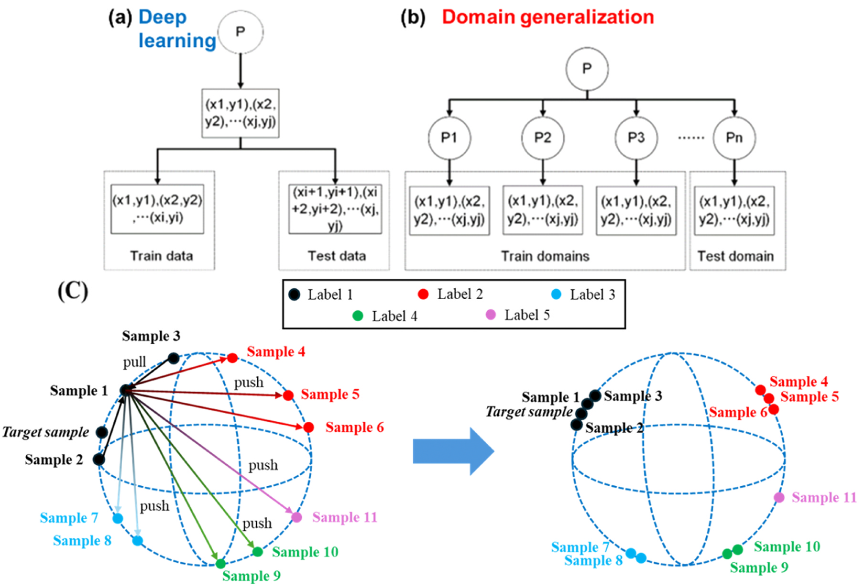
Domain generalization and Contrastive learning

Slide 5
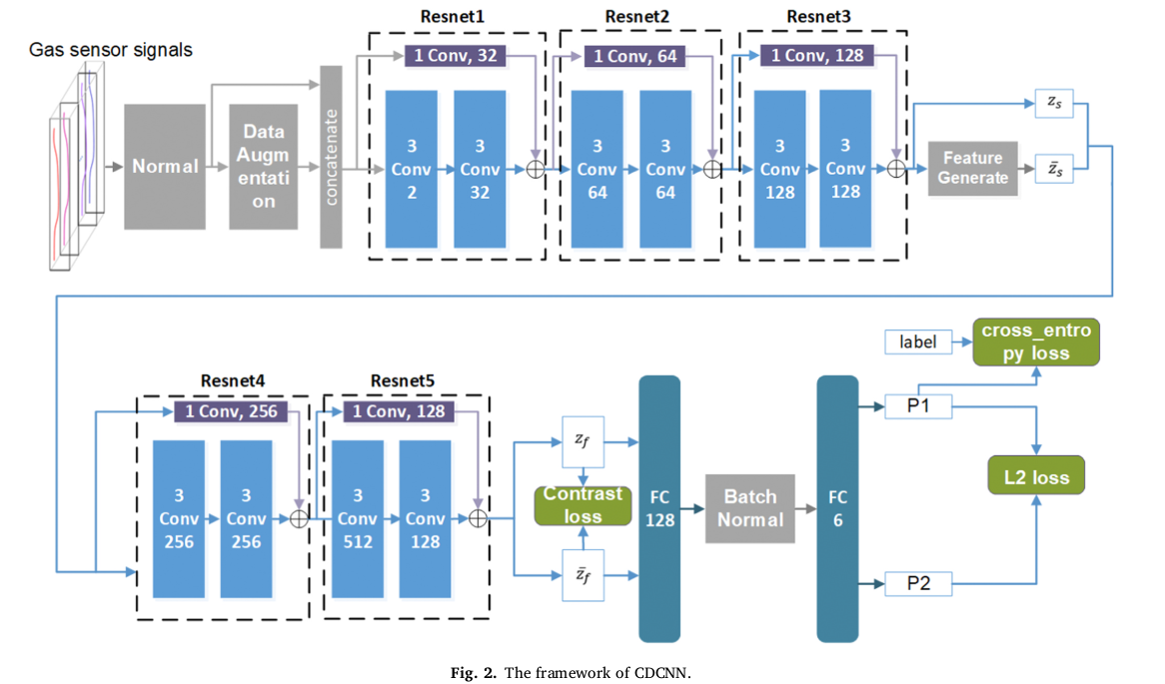
Methodology: CDCNN
Contrastive domain generalization convolution neural network

Slide 6
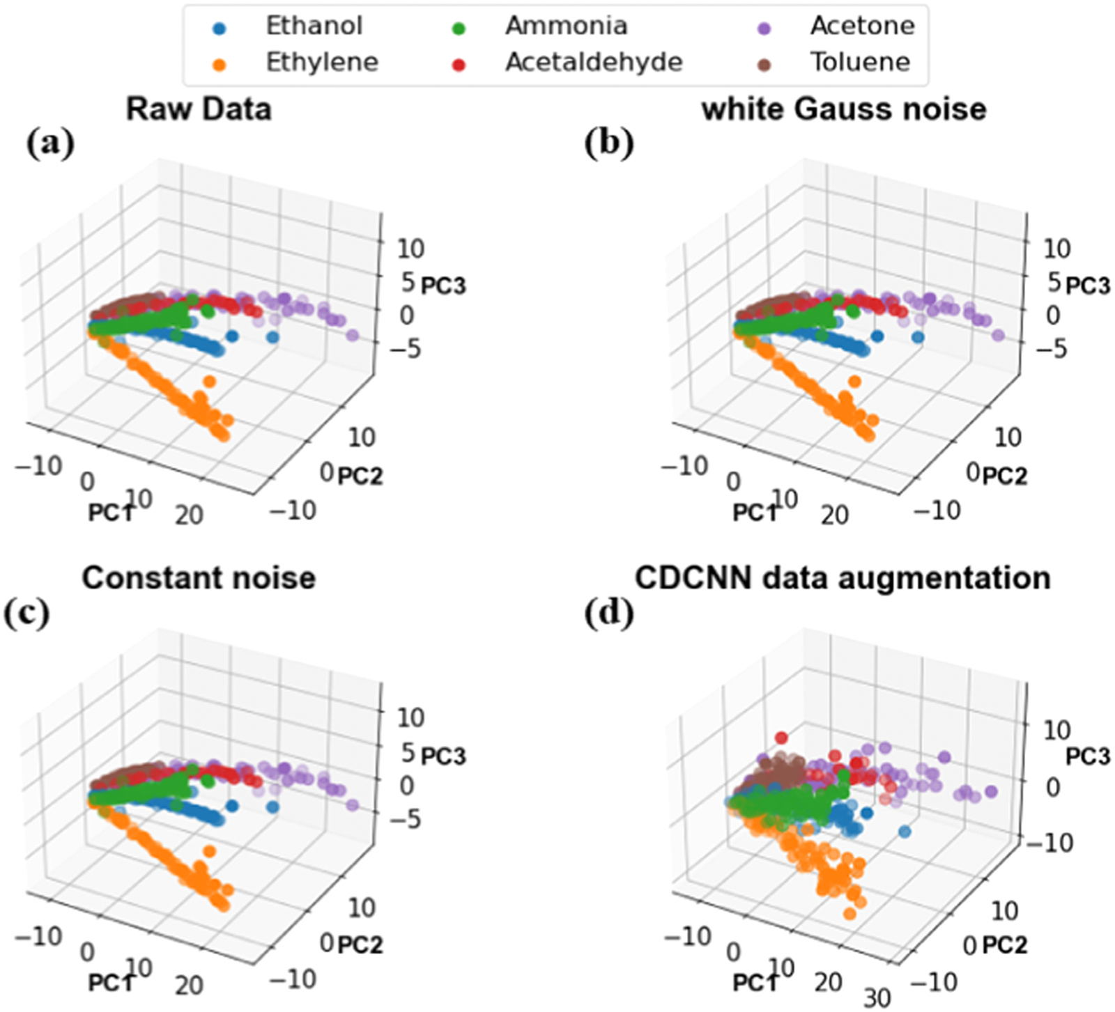
Data augmentation
研究者受到VAE(Variational Auto Encoder，變分自編碼器)啟發，設計一套專門的資料增強方法，將輸入資料轉換成機率模型並從中取樣並合成。
1. 計算其中一個氣體感測器訊號 j 的資料平均與變異數
2. 再挑選同一個氣體資料中另一條不同的訊號 k 計算平均與變異數
3. 將兩者訊號以設定好的 參數λ 線性組合，得到混合平均值及混和變異數，再建立高斯分布模型，合成擴充訊號並保留原本的標籤。
相較白高斯雜訊與常數雜訊，CDCNN 的擴充在 PCA 空間產生明顯更大的分散。

Slide 7
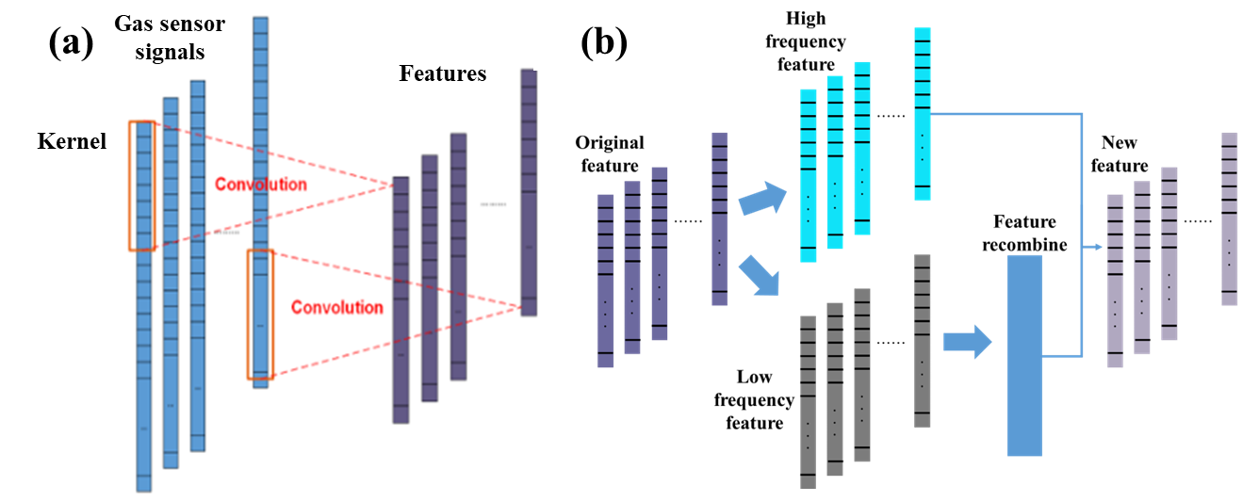
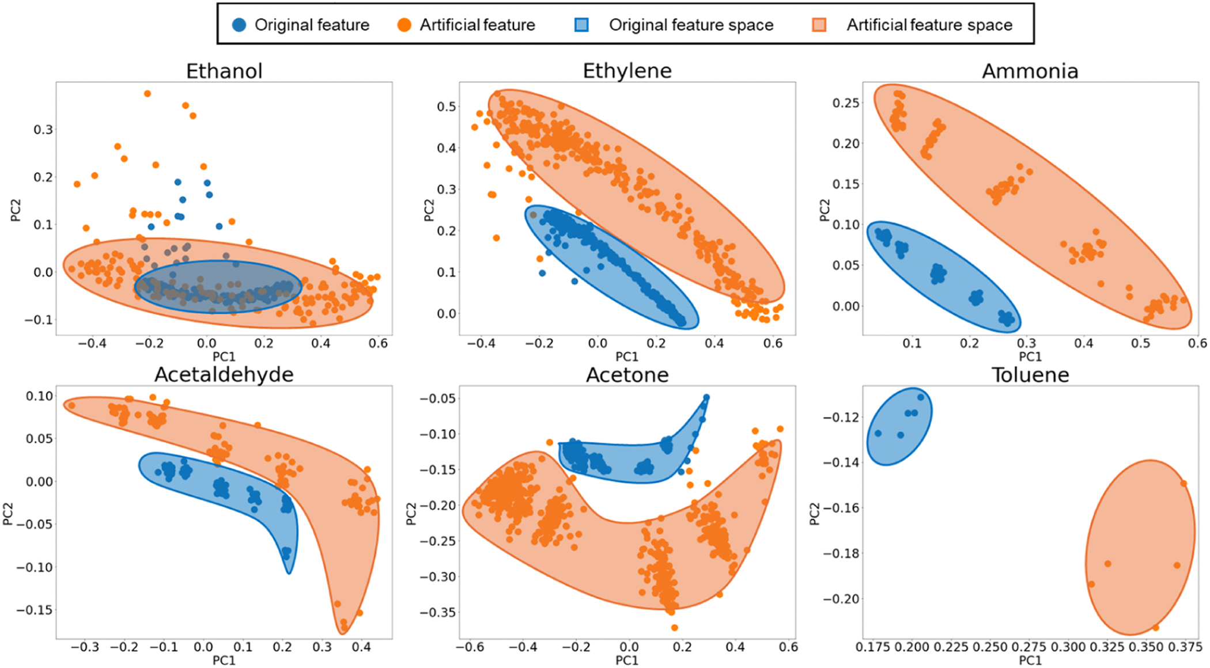
Feature Generation
高頻特徵：先將訊號以 Maxpool() 取出，再用最近鄰上採樣(sample)還原尺寸。
低頻特徵：原始特徵減去高頻特徵得到，這部分視為與domain相關的緩慢變化。
將高頻特徵與另一組低頻特徵組合，可生成具原始分類標籤且帶有 domain 漂移的特徵訊號。
再進入 ResNet-4,5 生成深層特徵，計算 Contrast Loss。
最後在得到分類機率後計算MSE Loss，確保兩種feature的預測結果一致。
Notes:
Conv1D 增加 learned feature representations，Pooling 壓縮時間軸，BN 穩定每個 feature channel 的數值分布。

Slide 8

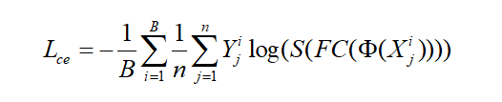

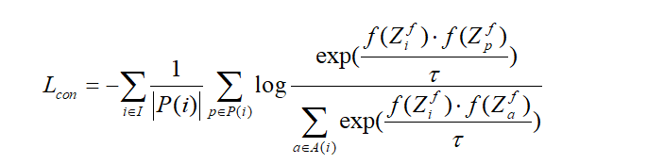
Loss Function
損失函數L：
  L_{ce}: Cross-Entropy loss
  L_{MSE}: 確保generate feature 跟原始特徵保持一致性。
  L_{con}: 使用 dot-product similarity拉近同標籤樣本的距離。

Slide 9
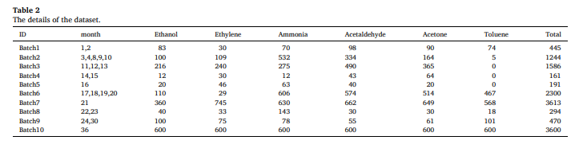
Dataset: UCI long-term sensor drift dataset
36個月採集時間
13910個樣本，根據時間切成10 batches
Label:氨氣 ammonia、乙醛 acetaldehyde、丙酮 acetone、乙烯 ethylene、乙醇 ethanol、甲苯 toluene
16顆 MOS array
8種特徵：R_{max}、 (R_{max} – R_{o})/R_{o}、三個不同參數的上升與衰減EMA

Slide 10
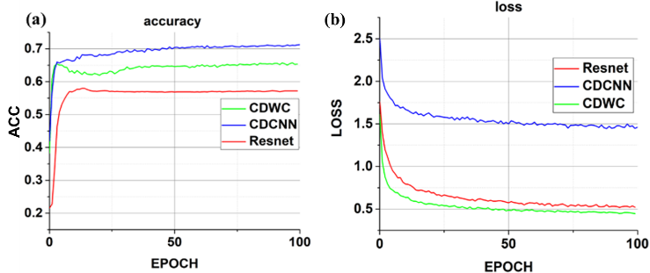
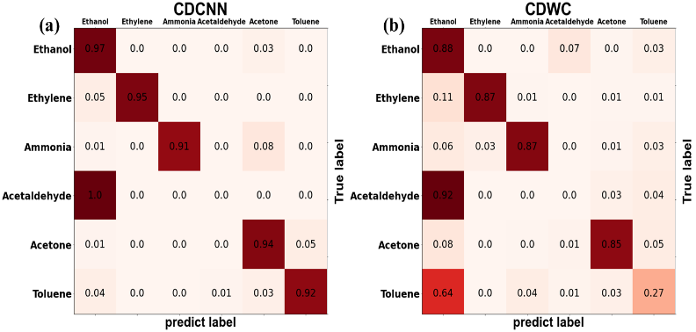
Performance differences between CDCNN and CDWC

Slide 11
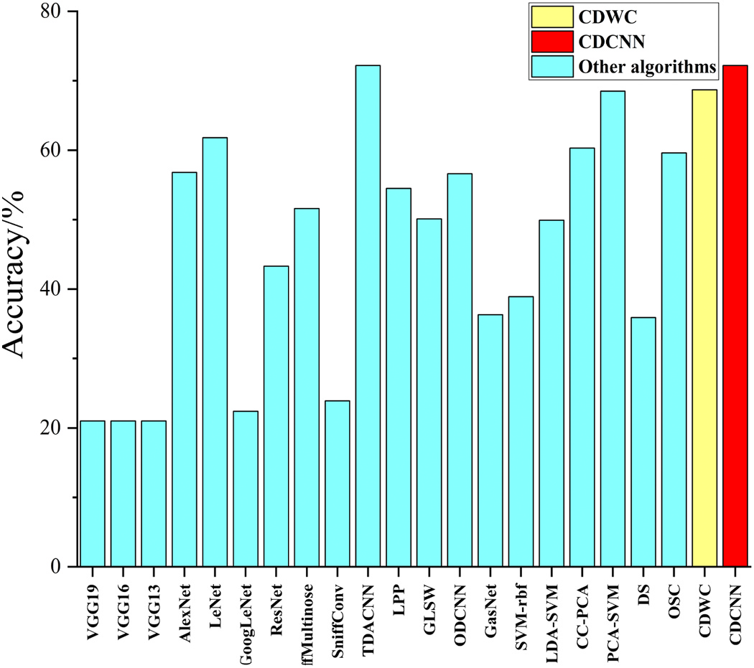
各式方法比較

Slide 12
實驗設計：照 Fig. 2 重建架構
復刻論文的架構，只用 batch1 資料訓練，再看model在 batch2-9 的表現。
論文 Fig. 2：五個一維 ResNet 區塊，攤平後接全連接層；資料擴充與特徵生成只在訓練時作用
三個元件逐個加上：
① 資料擴充 ② 特徵生成 ③ 對比損失

Slide 13
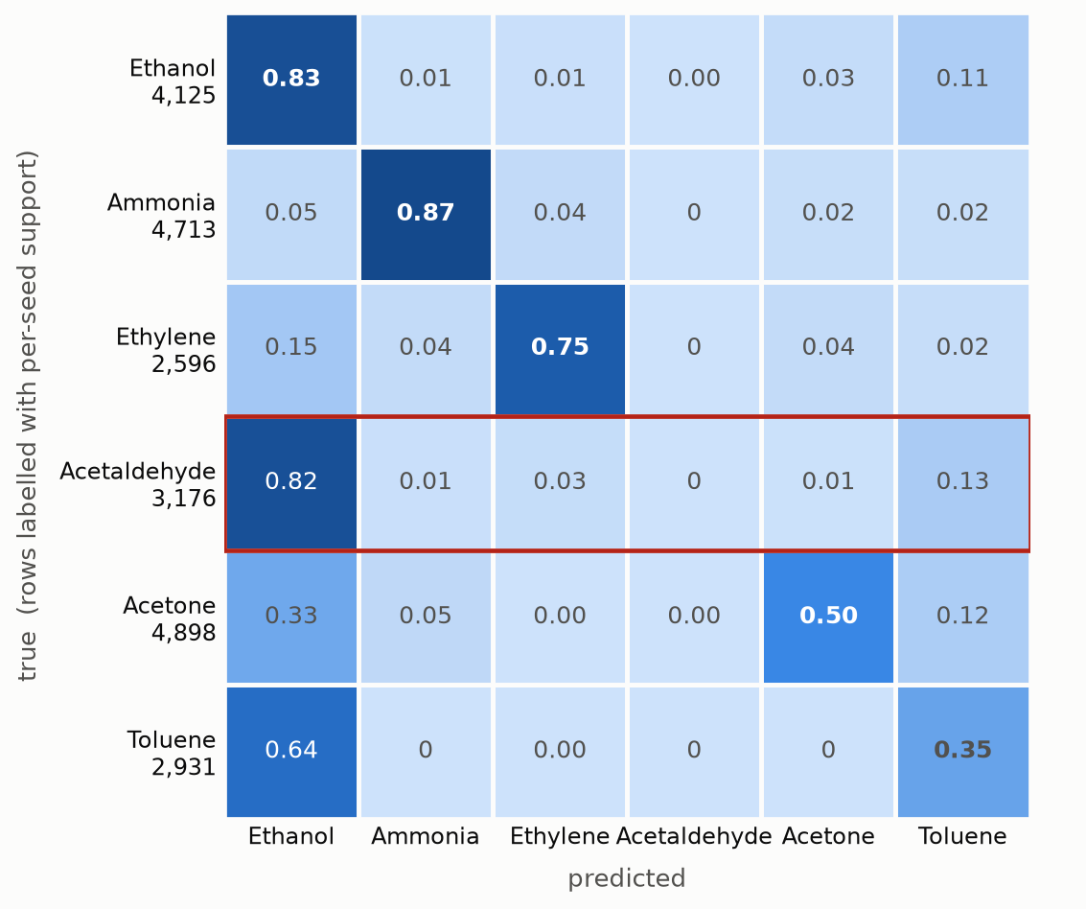
論文的 ResNet 0.6346， baseline：0.5556，

Slide 14
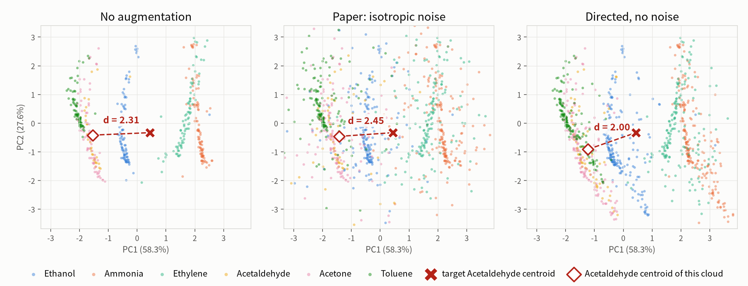
元件一：Data Augmentation
論文的擴充是加隨機噪聲，加了反而變差；噪聲要符合特徵方向才會變好，方向就必須是 target-informed。
做法 | target mean | 與基線差
Baseline | 0.5556 | —
論文的擴充：各方向隨機的噪聲 | 0.5340 | −0.0216
沿感測器老化方向推一段距離，不加噪聲 | 0.5770 | +0.0214
菱形：各格 Acetaldehyde 雲的重心；紅叉：測試批次的 Acetaldehyde 重心；d：兩者在 128 維空間的距離（Batch 1 的前兩個主成分）

Slide 15
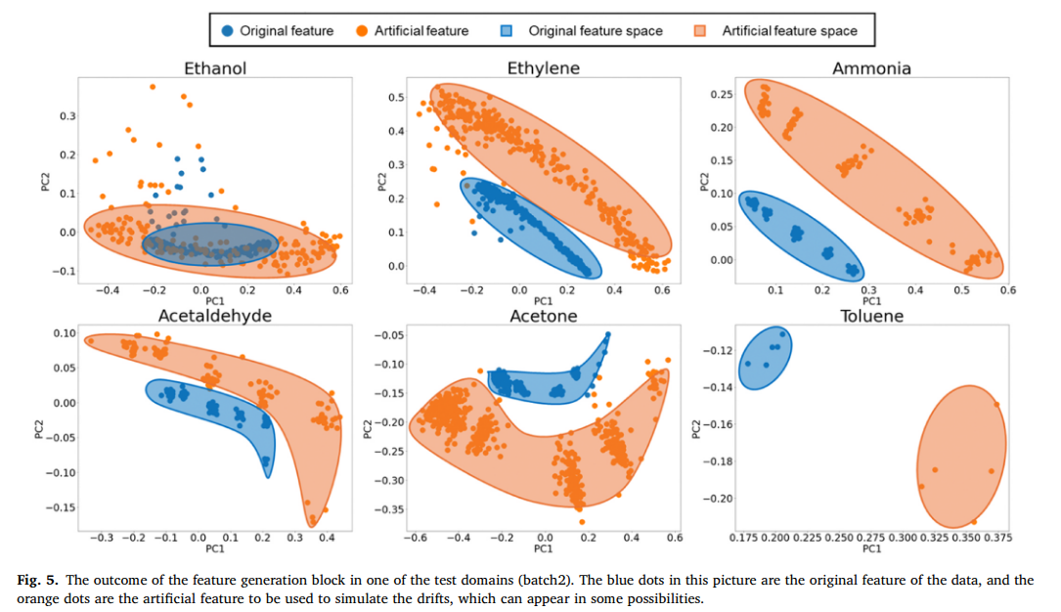
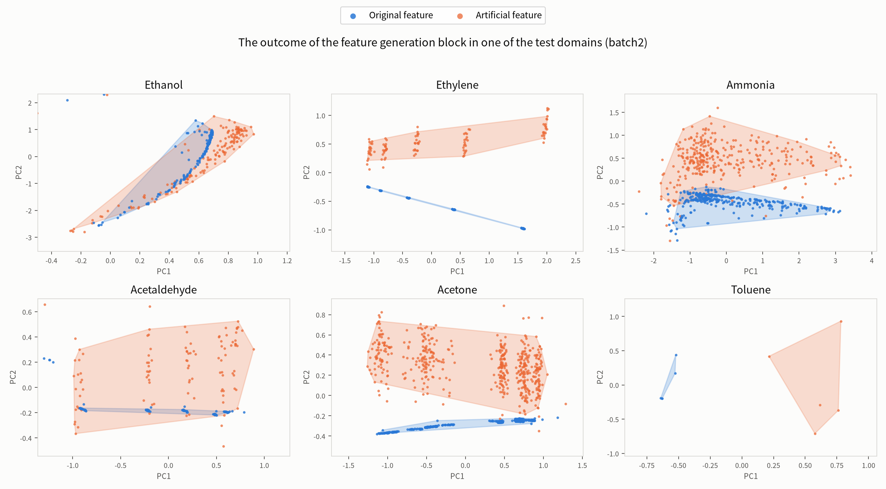
元件二：Feature Generation
我們畫得出和論文一樣的圖；但它是在testing-batch上畫的，看不出區塊對沒見過的批次有沒有幫助。

Slide 16
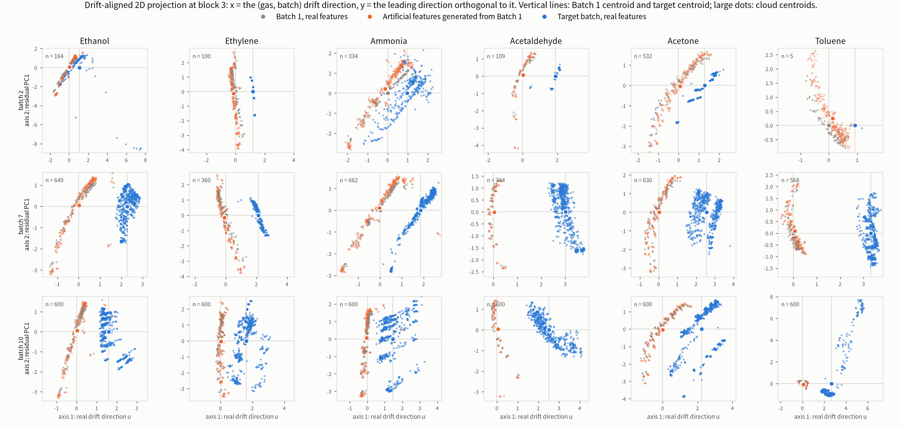
生成的特徵沒有走到任何後續批次

Slide 17
元件三：Contrastive Loss
它要把原始特徵和生成特徵拉近；但生成特徵本來就在原始特徵旁邊，拉近它換不到對老化的抵抗力。
論文的對比損失（S5）是標準的 Supervised Contrastive Loss，同一種氣體的原始特徵和生成特徵在單位球上互相拉近：
  L_con = − Σᵢ (1/|P(i)|) Σ_{p∈P(i)} log [ exp(f(zᵢ)·f(zₚ)/τ) / Σ_{a∈A(i)} exp(f(zᵢ)·f(zₐ)/τ) ]
不跑：要求原始特徵對生成特徵不變，而生成特徵並沒有成功涵蓋到 target domain，因此應該可以推論會失效。

Slide 18
延伸：把老化方向從輸入裡扣掉
老化主要沿一條方向，Batch 1 自己量得到，就不讓模型看那條方向。Target mean +0.0128。
 | Batch 1 | 幾個月後 | 只留 y
Ethanol | (5, 2) | (9, 2) | 2 → 2
Acetaldehyde | (1, 3) | (5, 3) | 3 → 3
幾個月後的 Acetaldehyde 落在 (5, 3)，離 Batch 1 的 Ethanol (5, 2) 最近，被判成 Ethanol。
把 x 扔掉只看 y，兩種氣體不管過多久都在原地。真實資料是 128 維，做法一樣。
 | target mean | 相較baseline
baseline | 0.5556 | —
Batch 1 三種氣體兩次量測的共同方向 | 0.5684 | +0.0128
三個方向張成的空間 | 0.5610 | +0.0055
只用 Ethanol 的方向（看過測試資料才知道選它） | 0.5747 | +0.0191
Batch 1 量到的方向主要是濃度差異而非漂移
扣掉夠多老化就會連氣體差異一起扣掉

Slide 19
實驗結果總表
元件 | 實驗 | 論文宣稱
Data augmentation(Gaussian noise as paper) | −0.0216 | +0.036（含特徵生成）
Data augmentation(target-informed） | +0.0214 | —
特徵生成 + L_{MSE} | +0.0004 | （含在上列）
對比損失 L_{con} | — | +0.053
延伸：扣掉老化方向 | +0.0128 | —

Slide 20
文獻對照：同分UCI dataset的其他論文
同一設定（Batch 1 訓練、Batch 2–10 測試）下各方法的架構，以及用了多少、用什麼方式的測試批次資料。
文獻 | 主要架構 | source 怎麼用 | target 怎麼用 | 平均 (%)
Vergara 2012（資料集原論文） | SVM，RBF 核 | Batch 1 全部有標籤 | 不用 | 38.9
Vergara 2012 | SVM，測地流核（GFK） | Batch 1 有標籤 | 每個測試批次的無標籤樣本，用來建核 | 64.0
Vergara 2012 | 流形正則化（ML-comgfk） | Batch 1 有標籤 | 無標籤樣本，半監督 | 67.3
Yi 2019 表內的 OSC | 正交訊號校正 + 分類器 | Batch 1 有標籤 | 不用 | 56.5
Zhang 2015（DAELM） | 極限學習機 + 域適應 | Batch 1 有標籤 | 每個測試批次 20–50 筆有標籤校正樣本 | 80.8–91.9
Zhang 2017（DRCA） | 線性子空間投影 + 分類器 | Batch 1 有標籤 | 無標籤樣本，對齊兩域平均 | 62.2
Yi 2019（D-DRCA） | 同上，加入 source 標籤的判別項 | Batch 1 有標籤 | 無標籤樣本 | 73.8
AMDS-PFFA 2024 | CNN + 注意力，多源域適應 | Batch 1 與 2 有標籤 | 無標籤樣本，對齊特徵分布 | 83.2（加權）
KD 2025 | 全連接網路 + 知識蒸餾 | Batch 1 有標籤 | 每批一半無標籤，做偽標籤與調參 | 47.9
CDCNN 2024（本篇） | 一維 ResNet + 擴充 + 特徵生成 + 對比損失 | Batch 1 有標籤 | 宣稱不用；Fig. 5 用了 batch 2 | 63.5 / 72.3
我們 | 一維 ResNet，照 Fig. 2 | Batch 1 有標籤 | 不用 | 55.6
不用測試批次資料的只有三則，target mean都在 60% 以下。

Slide 21
結論
只用 Batch 1 的規則下，照論文重建的網路得到 0.5556；逐次加入三個元件，資料擴充變差、特徵生成等於零、對比損失的前提已失效
不看測試資料的模型是現實中比較需要的，但這份資料集上的文獻 target mean都未超過 60%
文獻的優化主流是讓 target domain 的無標籤資料參與 alignment

